Slide 1
課程介紹 從直播風潮看網路公民參與
國立臺北商業大學
106學年度第1學期選修通識
網路民主與公共論壇
授課教師：陳閔翔 通識教育中心助理教授
教學助理：蔡秉珂、林子卉、江星誌
2017.9.19
本課程獲教育部「教學創新先導計畫(PBL課程)」補助

Slide 4
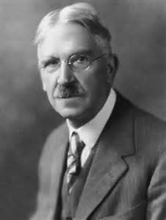
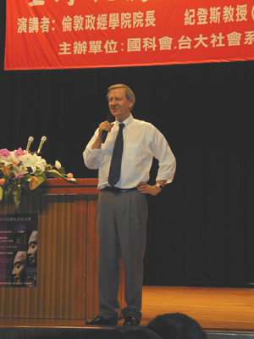
民主不只是一種政府的形式，它是一種生活方式，一種相互溝通經驗的生活模式。
~杜威(John Dewey)
民主制的危機導源於它還不夠民主。
~紀登斯(Anthony Giddens)

Slide 5
引言 網路─民主─公民生活
雲端民主：電子民主/線上民主→科技民主/數位民主/網路民主→？
思考：什麼是民主？
民主Web2.0：網路開啟民主2.0，前景可期，還是曇花一現?(參考走過直播元年)
你是誰：網友(臉友/實況主)/鄉民/酸民/路人/部落客/粉絲/魯蛇/達(魔)人/信徒/
消費者/球迷/選民/黨員/國民/公民……
思考：數位時代之民主如何可能?

Slide 6
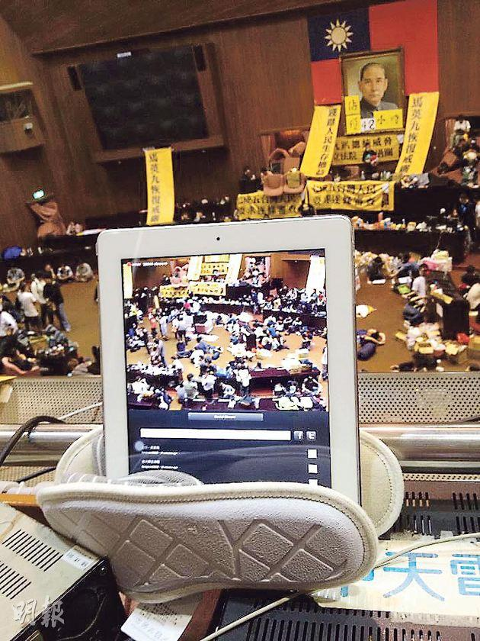
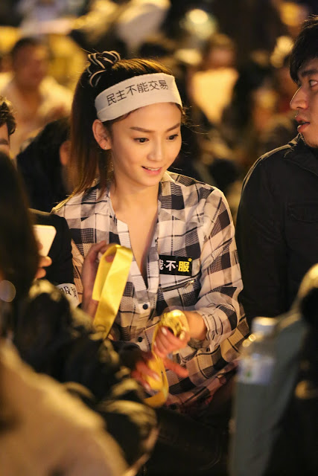
圖片來源：左圖明報/右圖http://www.nownews.com/n/2014/04/08/1181804

Slide 8
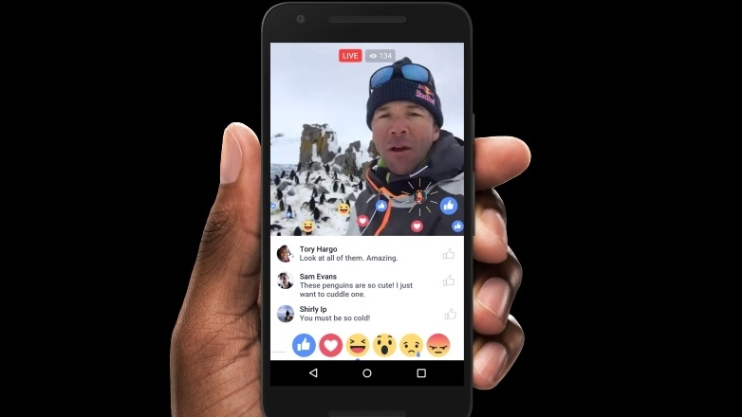
世大運外國選手直播看台灣https://www.youtube.com/watch?v=pXGqpSkt2I0

Slide 9
引言 網路─民主─公民生活
公共論壇：forum在古羅馬字義為公民城鎮的廣場，提供人民意見交流與討論的公共場所。
公共領域(public sphere)：公共空間(public space)，是踐履(古典)民主的重要基礎。
網路民主一審議民主一公共領域：
生活世界（lifeworld）。
肥皂箱文化→OOO論壇。

Slide 10
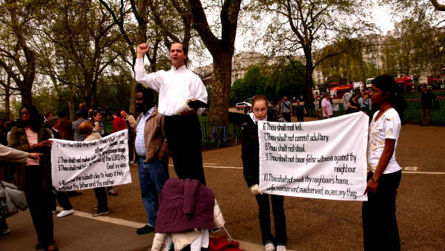

Slide 12
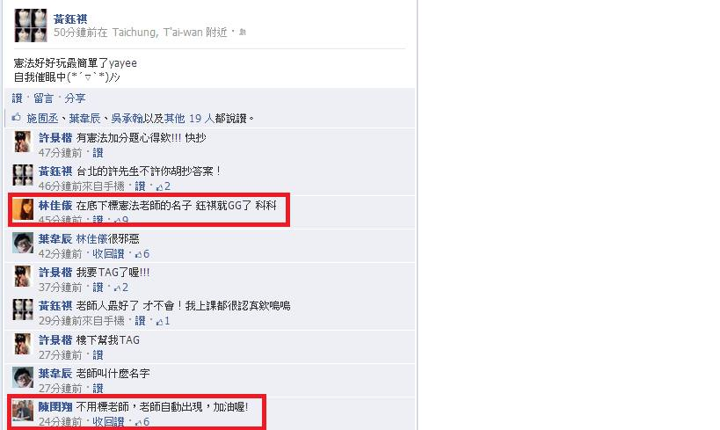

Slide 13
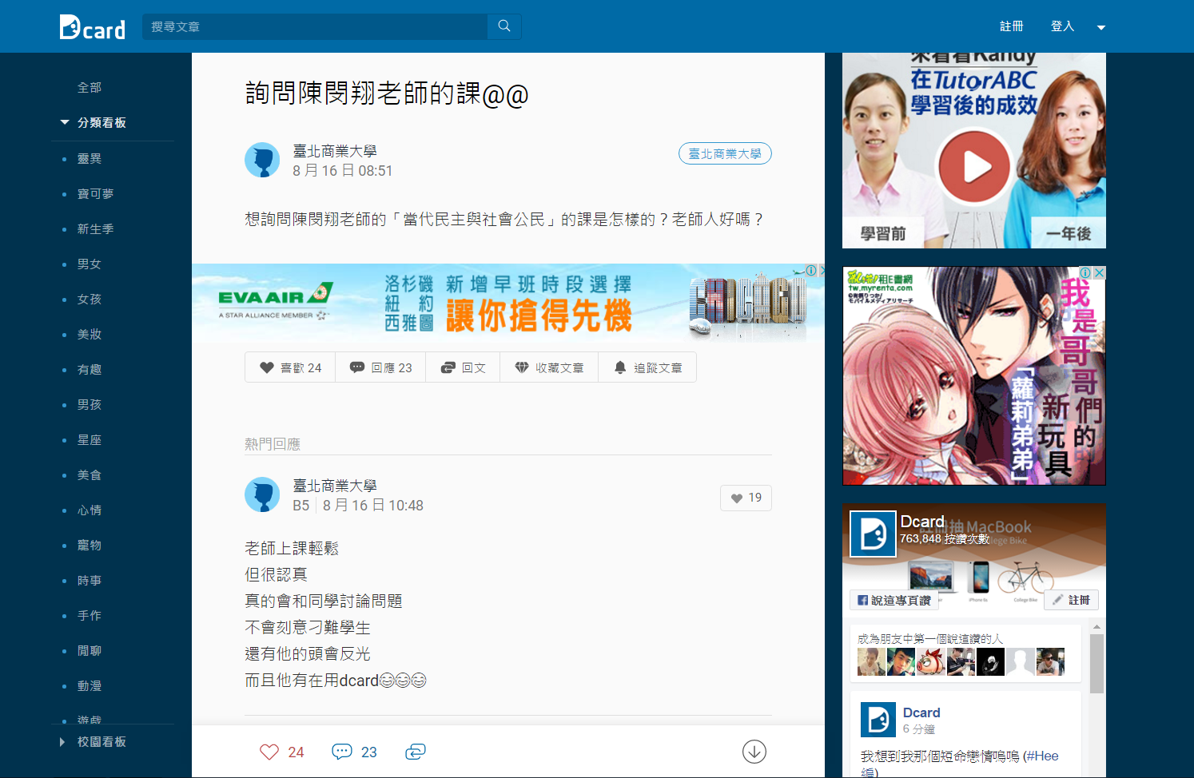

Slide 14
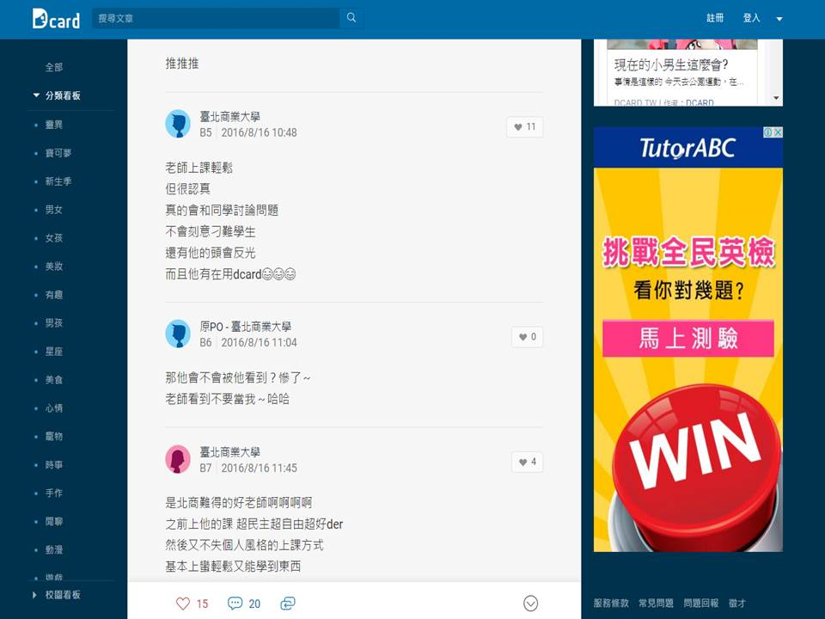

Slide 16
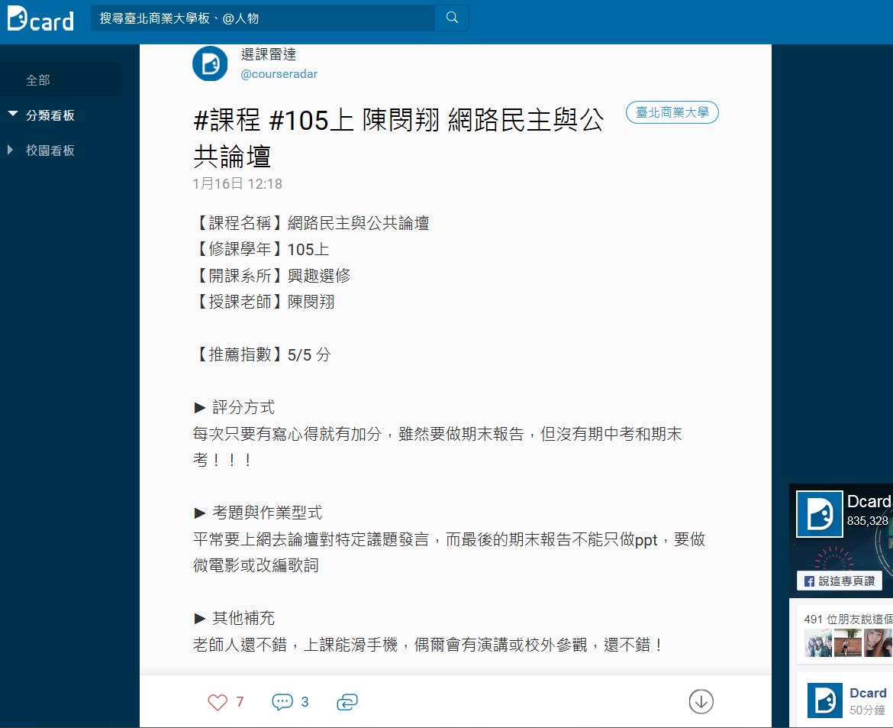

Slide 17
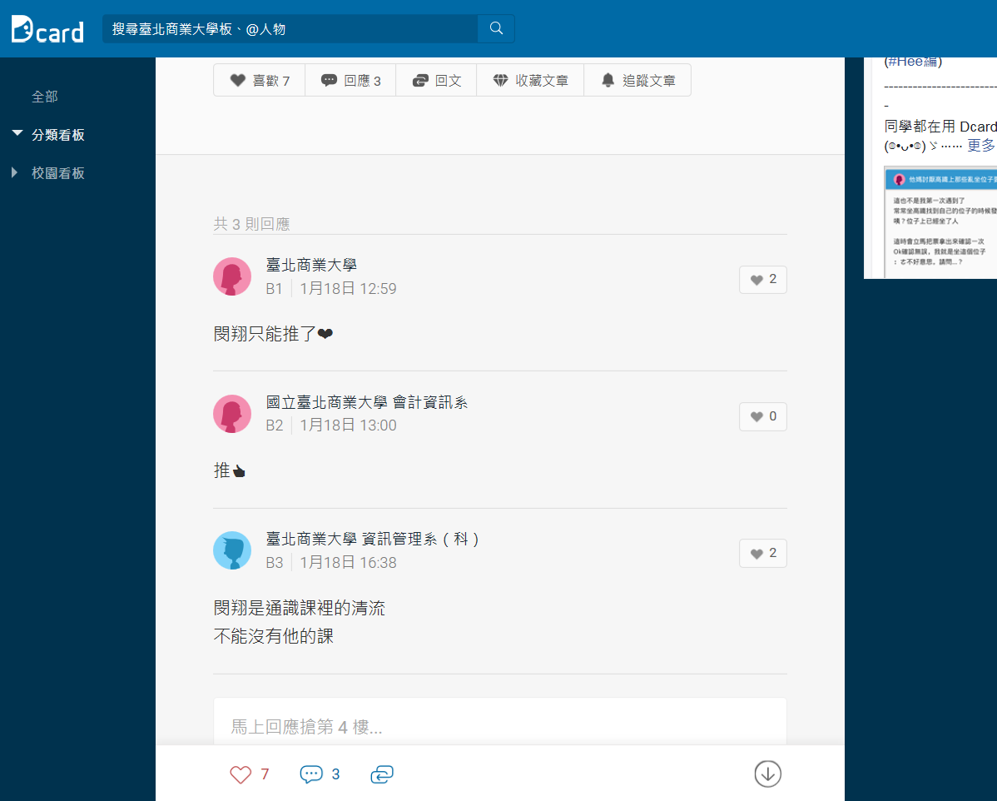

Slide 18
一 課程介紹
直接看課程宣傳短片！
審議民主：參與式民主，社會參與。
公共論壇：公民社會，公共領域。
公共精神：公共倫理，數位公民素養。
言論自由：網路發言行為(智產權、隱私權等)包括媒體/新聞自由。言說者→行動者。
公民論壇：對話學習圈。
但社群/影音網站的興起，使得民主
溝通或理性討論成為可能/不可能？

Slide 19
一 課程介紹
YouTube：Broadcast Yourself(表現你自己)。分享自拍→展現自我→直播經濟？產生數位革命(智慧型手機，行動載具媒介)。
網路串聯力量大 ，群眾運動趨成熟(20130803udn.tv) https://www.youtube.com/watch?v=sQwa-MysLhg
網路，拉近我們與政府之間的距離，
改變我們說話與思考的方式，也
翻轉我們社會行動的動機與來源。

Slide 21
二 課程目標
培養核心能力：溝通表達、問題解決、國際移動→公民素養：民主、媒體、倫理。
1.認識民主的意義，包括自由民主，共和民主與審議民主等不同的理論內涵，使學生對於民主的理解有更厚實的知識承載度。
2.「把電子民主觀帶進通識」，培養學生E社會的倫理與法律知識，使學生對網路世界裡的言論自由、誹謗、資訊隱私權等使
用規範有所掌握。

Slide 22
二 課程目標
透過實例的主題討論，體現「問題解決導向」的互動教學，刺激學生挖掘與反思日常生活中的問題，使知識與學生的生活經驗相結合。
鼓勵同學進行「行動導向」的探索，累積社會參與經驗，啟發青年學子公共熱忱，培養其透過公共領域表達意見的民主風範。
陳閔翔，當民主遇到網路《通識在線》http://www.chinesege.org.tw/geonline/html/page4/publish_pub.php?Pub_Sn=149&Sn=2199

Slide 23
三 課程進行方式
教師主題講授：10講。
小組討論：上課討論課(共6次，含3次世界咖啡館討論課) 。
FB論壇討論：網路留言(請加：羅馬廣場)。
專家學者演講(三場，媒體素養溝通表達)。
校外參訪：公共電視。
多媒體教學：電影/新聞/影音短片。
期末小組報告：影音文創/公民行動
臉書社團：網路共和國

Slide 24
四 單元主題與進度
1.09/19(二) 課程介紹
2.09/26(二) 當代三種民主理論，分組選題
3.10/03(二) 審議民主、公共領域與公民社會
4.10/10(二) 國慶日普天同歡
5.10/17(二) 網路民主與倫理思辨
北大通識中心王冠生副教授演講
6.10/24(二) 網路世界的公共問題
第二節進行討論課
7.10/31(二) 電子化政府與選戰共和國

Slide 25
四 單元主題與進度
8.11/07(二) 網路民主與口說傳播
世新口傳系胡全威助理教授演講
9.11/14(二) iPhone世界與虛擬社群
《賈伯斯JOBS》電影欣賞
10.11/21(二)網路民主與媒體行動
校外教學：公視參訪
11.11/28(二)網路民主與言論自由
第二節世界咖啡館討論課
12.12/05(二)網路民主與溝通行動
優良影音/行動報告分享

Slide 26
四 單元主題與進度
13.12/12(二)網路民主與媒體文化
壹電視記者江昇鴻演講
14.12/19(二)網路資訊權與法律爭議
第二節世界咖啡館討論課
15.12/26(二)公共型知識分子與學術自由
第二節世界咖啡館討論課
16.01/02(二)結語：網路主權與公民論壇
第二節進行討論課
17.01/09(二)成果發表(上)
18.01/16(二)成果發表(下)
臺灣通識網(GET)有精華10講

Slide 27
五 成績評量
平時成績20％：多元評量的方式
(1)出席10％(不定時抽點，點名一次2分)。
(2)課堂討論、發言及參與表現10％。
討論區論壇檢測(質與量的發言)20％。
立委IVOD觀看評論20％：觀看本會期一次立委在IVOD上的質詢錄影，寫下觀看心得與評論，內容包括為何選擇該立委、當天發言主題、對其發言內容的評價等，要言之有物，字數至少1200字。

Slide 28
五 成績評量
期末成果發表40％：小組公民行動/影音文創報告，分「國際組」與「國內組」，如學術研究分析、短片微電影、行動劇、歌曲創作、詩歌朗誦、擺攤宣傳、問卷調查、數位文創提案、或其它有創意的形式。
其他加分2-20％：實際參加各項民主或公民行動並撰寫心得、國發會提案、
閱讀心得、學習單反思、製作筆記或
學習檔案等→陳曉瑄，原來這才是通識課
http://www.chinesege.org.tw/geonline/html/page4/publish_pub.php?Pub_Sn=153&Sn=2261

Slide 29
六 參考書籍與資料
指定閱讀教材：
迪克摩利思(2000)，《網路民主》。張志偉譯。台北：商周。
桑斯坦(2002)，《網路會顛覆民主嗎？》。黃維明譯。台北：新新聞。
廖達琪等(2013)，《網路民主：台灣iVoter投票諮詢網站建置紀實》。台北：五南。
柔依‧弗瑞德―布拉納(2017)，《狂粉是怎樣煉成的》。許恬寧譯。台北：大塊文化。
編編編編(2017)，《小編開講》。台北：寫樂文化。
李科成(2017)，《直播行銷革命》。台北：商周。
龔鉑洋(2017)，《直播行銷的場景革命》。台北：風格司藝術創作坊。

Slide 30
六 參考書籍與資料
歐尼爾(2017)，《大數據的傲慢與偏見》。許瑞宋譯。台北：大寫出版。
強朗森(2016)，《鄉民公審：群眾力量，是正義還是霸凌》。戴至中譯。台北：商業周刊。
黃厚銘編(2016)，《婉君妳好嗎？：給覺醒鄉民的PTT進化史》。台北：群學。
博依德(2015)，《鍵盤參與時代來了！》。台北：時報。
丹尼爾沙勒夫(2015)，《隱私不保的年代：網路的流言蜚語、人肉搜索、網路霸凌和私密窺探(二版)》。台北：五南。
赫茲(2014)，《老虎、蛇和牧羊人的背後：如何在大數據時代破解網路騙局與專家迷思，善用個人力量做出聰明決定》。台北：大塊文化。

Slide 31
六 參考書籍與資料
卡爾(2012)，《網路使我們變笨：數位科技正在改變我們的大腦、思考與閱讀行為》。王年愷譯。台北：貓頭鷹。
尼克比爾頓(2011)，《一位數位移民的告白：Facebook、iPad、iPhone如何翻轉我們的世界》。王惟芬、黃柏、楊雅婷譯。台北：行人文化實驗室。
克雷薛基(2011)，《鄉民都來了：無組織的組織力量》。李宇美譯。台北：貓頭鷹。
柯克派崔克(2011)，《facebook臉書效應：從0到7億的串連》。李芳齡譯。台北：天下雜誌。
徐振雄(2011)，《資訊網路法導論(二版)》。台北：藍海文化。

Slide 32
六 參考書籍與資料
公民行動網站與相關參考網站：
我的E政府http://www.gov.tw/
立法院議事轉播IVOD系統http://ivod.ly.gov.tw/
國發會公共政策網路參與平台https://join.gov.tw/
iVoter立委議題立場分析平台http://ivoter.tw/
零時政府http://g0v.tw/zh-TW/index.html
沃草http://watchout.tw/
菜市場政治學http://whogovernstw.org/
未來事件交易所：http://xfuture.org/
公民行動影音紀錄資料庫http://www.peopo.org/civilmedia

Slide 33
七 注意事項
所有講義，均放置於臉書社團、教學網站與BB系統。
作業規範：不交作業就沒有成績。嚴禁抄襲或網路剪貼，引用他人資料請註明出處。
本課程為教育部補助課程，並有專屬教學網站，加選即同意課堂錄影與拍照，若有不同意入鏡者，請向老師提出。課程網站https://iffyart.github.io/Cyber_Democracy/
課程舊網站：105學年度https://is.gd/SeIcu8
104學年度http://geref.ntub.edu.tw/ezfiles/43/1043/img/1154/index.html
本課程配有3位教學助理，並開設fb社團作為非正式互動平台，歡迎同學與我們互動。
強烈建議不應請假或曠課，老師相當注重出席與上課，出席率過低將影響總成績。
同學對學習有問題或任何疑難雜症，請務必隨時、主動跟老師TA反應，千萬不要害羞或悶在心裡。

Slide 34
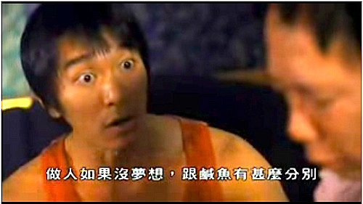
學以致用？興趣還是能力？你為什麼念大學？

Slide 36
結語 給iPhone滑世代的你
大學是什麼？
大學，是探討宇宙各種知識的地方(university有普遍宇宙之意)。
大學，是追求真理的殿堂：對權勢說真話(講真話，辯論/溝通)，永遠的批判者，理想主義的堡壘，保持對知識的尊敬。
大學，在培養獨立思考、組織分析、以及判斷是非曲折等公民基本能力。
大學，是奠定你自己追求學問的起
點(帶著走的知識vs帶著走的能力)。

Slide 37
結語 給iPhone滑世代的你
大學不是什麼？
大學，不是職業培訓所(補習班)。
大學，不是國中小(老師不是保母)。
大學，不是任你玩四年，而是用四年時間去找你自己(認識自己)→蘇格拉底「未經檢視的人生，是不值得過的！」
你可以學業、社團、愛情與打工兼得，也可以只選幾樣從事，但重要的是
→自主決定、自己負責。

Slide 38
博雅贈言與通識禮物
未來大學趨勢：知識→核心素養
書本→關鍵能力
老師中心→學生中心
教室→網路
教什麼→學什麼
通識教育：自由/多元化的博雅學習。
正確的學習通識：軟實力，最後一哩。
你，準備好了嗎？

Slide 40
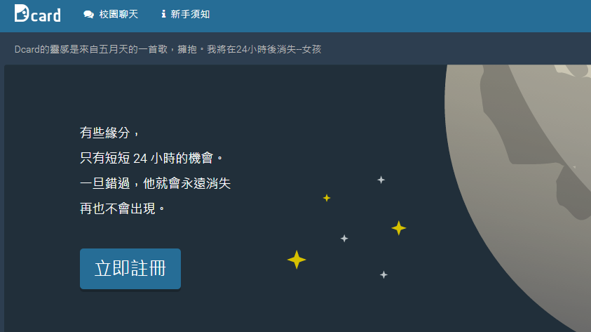
你今天狄卡了嗎？

Slide 41
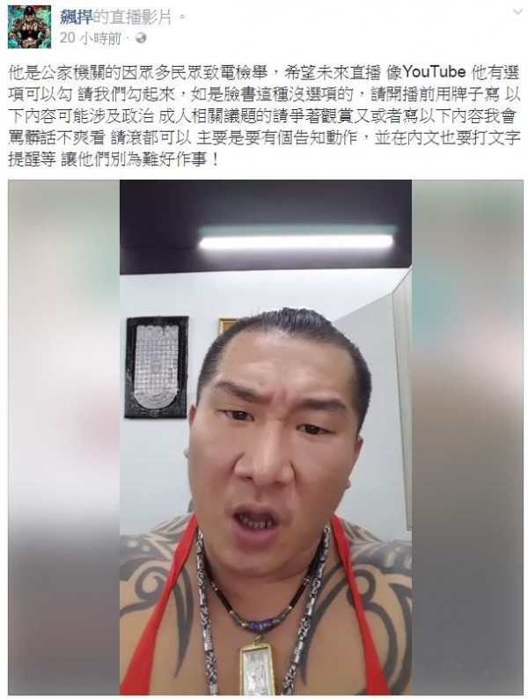
你今天直播了嗎？

Slide 42
人肉搜索，內搜好 ∙ 不好？
謝謝聆聽
Thank you for your attention！

